Slide 1

Diabetes mellitus
PREVENCE
Volitelný podtitul
prezentace
doc. PhDr. Yvetta Vrublová,Ph.D..
Osnova pro e-kruz typu MOOC

Slide 2
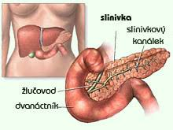
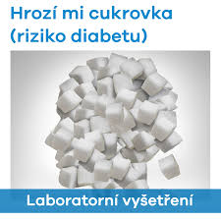
Cukrovka
Cukrovka neboli odborně diabetes mellitus je velmi rozšířené
onemocnění, které má řadu podtypů.
Onemocnění je spojené se zvýšenou hladinou krevního cukru (hyperglykémie)
a při dlouhodobém průběhu způsobuje četné komplikace.

Slide 3
TYPY CUKROVKY
Cukrovka 1. typu
Těhotenská cukrovka
Cukrovka 2. typu
LADA cukrovka
MODY cukrovka

Slide 4
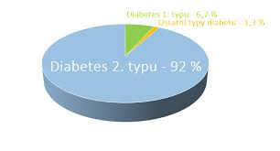
Diabetes mellitus
Chronické metabolické onemocnění typické poruchou látkové přeměny cukrů, ale i bílkovin a tuků.
Inzulín se váže na receptor buněk a tím umožní vstup glukozy do buněk (úloha „klíče“).
Často se druží s obezitou a je rizikovým faktorem pro rozvoj kardiovaskulárních chorob

Slide 5
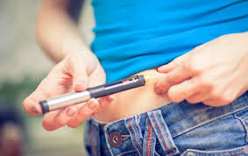
DM 1. typu
DM 1. typu: naprosté chybění inzulínu. Označována jako cukrovka dětí a mladistvých.
Léčba: nemocný si aplikuje inzulín

Slide 6
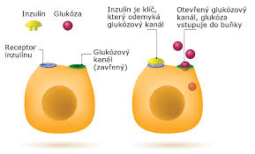
DM 2. typu
jde o poruchu receptorů
Inzulín nemůže umožnit vstup glukoze do buňky. Periferní tkáně jsou odolné na účinek inzulínu. Charakteristické pro dospělý a starší věk.
Léčba: redukční dieta,
snížený příjem cukrů a cholesterolu,
vyšší tělesná aktivita, pokud dieta
nestačí-podáváme PAD .

Slide 7
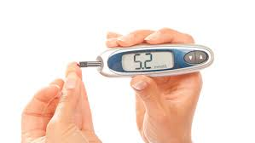
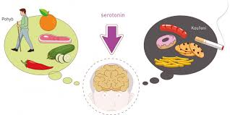
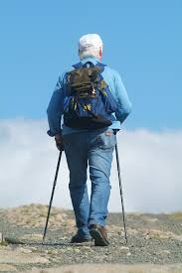
DM 2. TYPU - LÉČBA
Základní atributy léčby

Slide 8
CUKROVKA LADA
Méně častá forma
je velmi podobná cukrovce I. typu
vzniká u starších lidí, a proto může být zaměněna za cukrovku II. typu

Slide 9
CUKROVKA - MODY
velmi vzácné geneticky podmíněné onemocnění, které se projevuje
nedostatkem inzulinu podobně jako cukrovka 1. typu.
Na rozdíl od ní zde však nejde o poškození buněk
tvořících inzulin autoimunitním procesem,
ale o vrozené poruchy tvorby inzulinu dané genetickými vadami

Slide 10
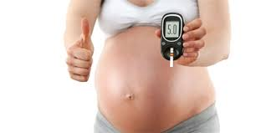
TĚHOTENSKÁ CUKROVKA - GESTAČNÍ
Cukrovka, která byla poprvé diagnostikována V TĚHOTENSTVÍ
Klasický gestační diabetes se častěji vyskytuje u žen s nadváhou a obezitou.
Je podobná cukrovce 2. typu
Po porodu většinou vymizí, musí být léčena, protože během těhotenství může způsobit řadu komplikací matce i plodu.

Slide 11
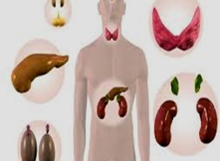
Celkové příznaky
Nedostatek inzulínu nebo porucha receptorů znemožňuje prostup glukózy z krve do buněk ->hyperglykémie
Jeli glykémie nad 11 mmol/l dochází ke svědění -> glykosurii -> polyurie -> dehydratace -> polydypsie.
Metabolismus hledá jiné zdroje energie: tuky a bílkoviny -> hubnutí -> špatné hojení ran…

Slide 12
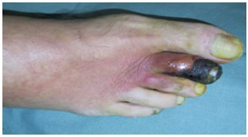
Komplikace
Akutní:
- hypoglykemické koma: pod 2,5mmol/, v důsledku podání nadměrné dávky inzulínu, při hladovění po podání dávky inzulínu, při průjmech, zvracení, fyzická námaha.
- hyperglykemické koma:zvýšená hladina glykémie v důsledku dietní chyby (až 40mmol/l), neléčeného stavu, při vynechání dávky inzulínu, v průběhu infekčního onemocnění.
Pozdní: ukládání glykoproteinu do drobných cév -zúžení- porucha prokrvení dané oblasti.
- diabetická noha
- diabetická neuropatie
- diabetická neuropatie
- diabetická retinopatie

Slide 13
STATISTIKA
Více než 750 tisíc, přičemž v naprosté většině jde o diabetes 2. typu (DM 1. typu jen 6%).
Stává se epidemií 21. století. ČR v Evropě na 1. místě.
Ročně 50 tis. nově diagnostikovaných případů z toho 30 tis. zemře na komplikace nemoci.
Roční nárůst je 20 000 případů.
Každý člověk, u něhož v rodině se nemoc vyskytuje, by měl preventivně dodržovat pravidla zdravého stravování a dostatečně holdovat pohybu.

Slide 14
Mnoho lidí bere cukrovku jako nemoc, za jejíž vznik člověk tak moc nemůže, opak je pravdou: většina lidí s diabetem druhého typu může za to, že se u nich nemoc projevila, protože o tom zásadním způsobem rozhoduje životospráva.
Výrazně ovlivnit životosprávou se navíc dá i diabetes, který již vypukl.
Lidé, kteří dodržují dietní opatření, mají méně komplikací.

Slide 15

Bude hůře – obezita roste, hlavně u dětí a to 2. typ.
Zvýšený příjem tuků ve stravě komplikuje práci inzulínu jehož úkolem je vpravení cukru do

Slide 16
Potraviny snižující hladinu cukru v krvi: česnek, cibule, fazolové lusky, bobuloviny, pivovarské kvasnice, mléčné výrobky (především nízkotučné sýry), ryby,salát z mladých lístků smetánky lékařské, kyselé zelí a zelenina.
Potraviny obsahující vitamín B6: listová zelenina, pšeničné klíčky, pivovarské droždí.
Potraviny obsahující hořčík: zelené rostliny, luštěniny, sója, ořechy, celozrnné výrobky, pšeničné klíčky, mrkev, baklažány, olivy, artyčoky, cibule.
Potraviny obsahující chróm: celozrnné výrobky, zelenina, droždí, sýry, maso.
Tyto potraviny sníží hladinu krevního cukru a tedy i potřebu léků.
Dále je důležité rozdělit jídla do 5-6 porcí denně

Slide 17
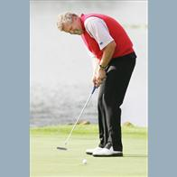
nebytný je také pohyb!
Cílem je dosáhnout lepších hodnot cukru v krvi a také snížení rizika kardiovaskulárních chorob.
Pohybovou aktivitou není jenom posilování v moderních fitness centrech, ale především chůze, práce na zahrádce, plavání, atd.
Čili pohyb = prevence obezity, cukrovky a zlepšení respiračních a srdečních funkcí. To je snížení rizika o 50%.

Slide 18
LITERATURA KE STUDIU
SEIFER, B., BÝMA, S. et. al. Všeobecné praktické lékařství. 3. vyd. Praha: Galen, 2019. s. 833. ISBN 978-80-7492- 422-4.

